Slide 1
И бронза становится цветом лица…. Есть память, которой не будет забвенья, И слава, которой не будет конца.
Виртуальная экскурсия:
«Мемориалы и памятники
воинской славы
в городе Брянске»
Презентацию подготовила Куприкова Л. А.,
старший воспитатель МАДОУ «Детский сад № 27
«Дружная семейка» г. Брянска

Slide 2
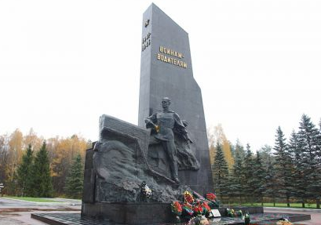
Памятник воинам – водителям
Памятник водителям открыт 12 сентября 1968 года, накануне 25 – летия освобождения Брянской области от немецко – фашистских захватчиков. Единственный в России монумент в честь воинов – водителей установлен на выезде из города Брянска в Орловском направлении.
Место для памятника избрано не случайно. По этой дороге в Брянск пришли советские воины – освободители. По этой дороге, не страшась вражеских бомбёжек, водители доставляли на передний край боеприпасы, горючее, продовольствие, снаряжение.

Slide 3
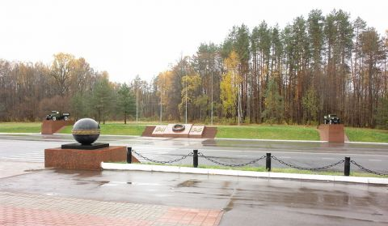
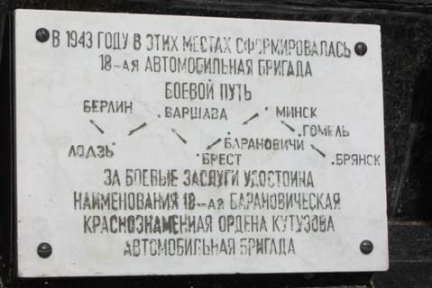
А, напротив монумента застыли на постаменте две полуторки, те, которые «тянули на себе» невероятно тяжёлый груз войны.

Slide 4
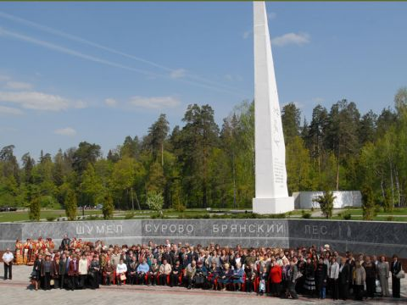
Партизанская поляна
Городков Василий Николаевич автор совместно со скульпторами Н. Козловой и Г. Коваленко мемориального комплекса — "Партизанская поляна", расположенного вблизи Брянска.
В лесных окрестностях Брянска, где в начале войны велась партизанская борьба с гитлеровскими оккупантами, в честь 25-летия освобождения Брянской области от немцев воздвигнут мемориал «Партизанская поляна».
У подножия двадцатипятиметрового обелиска горит Вечный огонь в память о не пришедших с войны.
На обелиске слова: «Здесь в сентябре 1941 года партизанами Брянских отрядов: городского имени Кравцова и районного было поднято знамя священной борьбы за честь и независимость нашей Родины». «Я, вступая в ряды партизанского отряда, клянусь…..» На этой поляне, которую сегодня называют партизанской, в ноябре 1941-го впервые прозвучали слова присяги членов Брянского городского рабочего отряда народных мстителей.

Slide 5
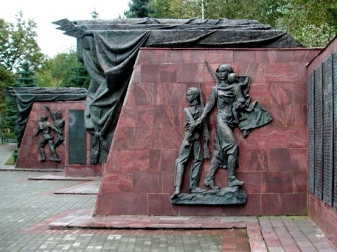
А за обелиском находится Стена Памяти, на которой увековечено восемь тысяч имен воинов из 27 партизанских отрядов, что в военные годы действовали на Брянщине. Строка за строкой – фамилии тех, кто не дожил до великой Победы. Страница за страницей – обширная скорбная летопись.

Slide 6
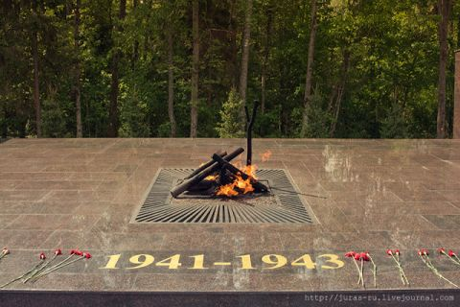
Перед обелиском на площадке выложенной бетонными плитами, горит вечный партизанский костёр.

Slide 7
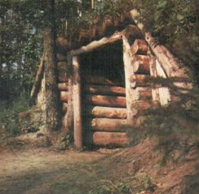
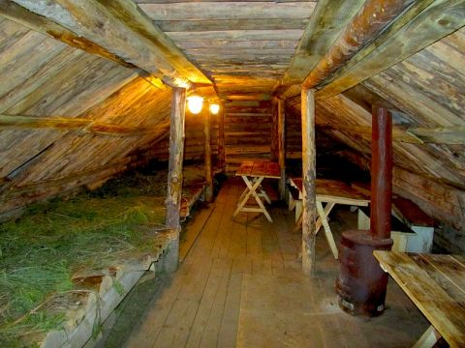
...Тропа приводит к партизанским землянкам.

Slide 8
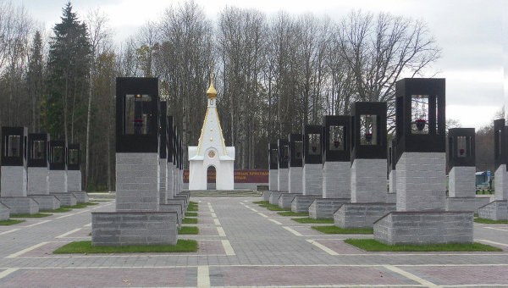
Хацунь
25 октября 1941 года фашисты уничтожили здесь 318 мирных жителей, а затем сожгли дотла и саму деревню.
Мемориальный комплекс, возведен по проекту брянского архитектора Александра Панченко к 70-летию Хацунской трагедии. В состав мемориального комплекса входят: музей, православная часовня, братская могила погибших жителей, обелиск воинской славы, 28 стел с мемориальными досками по количеству районов Брянской области, на которых высечена информация о жертвах фашизма в каждом районе.

Slide 9
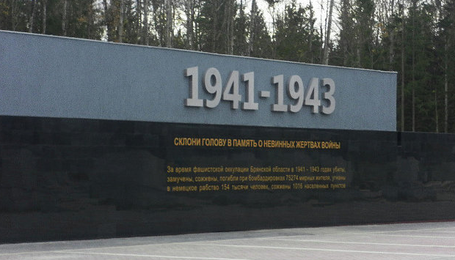
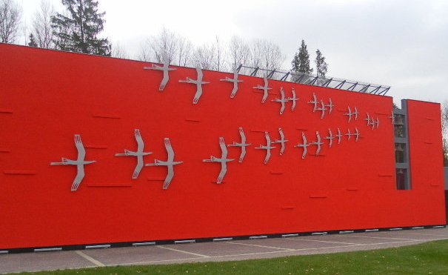

Slide 10
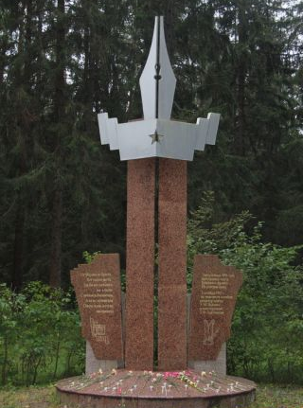
Памятник военным журналистам
Стела из красного гранита, завершающаяся пером, заключена в белые обводы со звёздочкой посередине. Находится памятник неподалёку от мемориального комплекса «Партизанская поляна». Открыт в 2005 г.

Slide 11
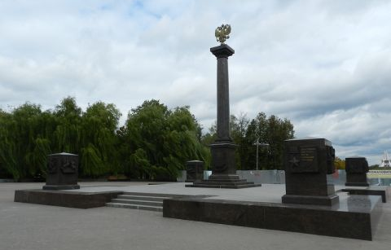
Монумент "Город воинской славы"
25 марта 2010 года о Брянске заговорила вся страна. Президент Российской Федерации Дмитрий Медведев подписал указ о присвоении Брянску звания «Город воин­ской славы». Этим званием наделяются в наши дни города Российской Федерации, на территории или в непосред­ственной близости от которых в ходе сражений защитни­ки Отечества проявили мужество, стойкость и массовый героизм.
В городах, удостоенных почетного звания, уста­навливается памятная стела единого образца — гранит­ная десятиметровая колонна в дорическом ордере с изо­бражением городского герба и текстом указа президента России о присвоении городу высокого звания.
28 июня, в канун Дня партизан и подпольщиков, который впервые праздновался по всей России 29 июня 2010 года, состоялось торжественное открытие стелы «Брянск— город воинской славы» и одноименной площади.

Slide 12
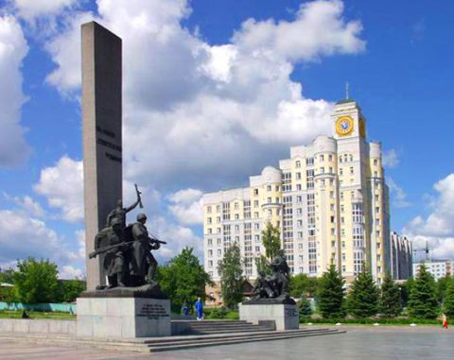
Площадь Партизан
В честь подвига воинов и партизан 17 сентября 1966 года в Брянске был открыт величественный памятник. Он состоит из трёх скульптурных групп в центре – семнадцатиметровый пилон. На пилоне слова: «За нашу Советскую Родину!».
Создатели памятника — А. П. Файдыш-Крандиевский, архитекторы М. О. Барщ, А. Н. Колчин.

Slide 13
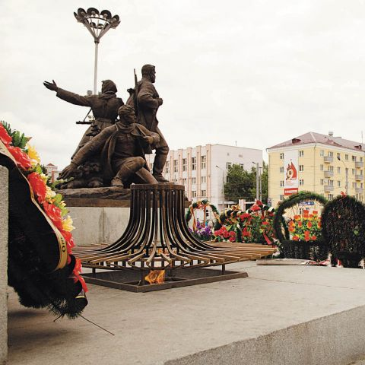
У памятника воинской и партизанской славы горит Вечный огонь – символ бессмертного подвига советского народа, призыв свято беречь мир.

Slide 14
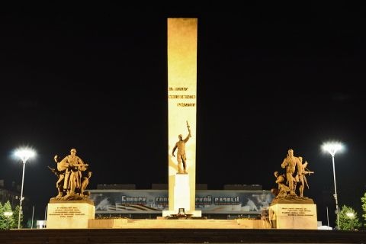
На обратной стороне обелиска высечены слова: «Вечная слава героям, павшим в боях за свободу и независимость нашей Родины».
На лицевой стороне постамента с группой солдат – надпись из бронзы: «17 сентября 1943 года воинами Советской Армии и партизанских соединений освобождён от фашистских захватчиков город Брянск».
А на постаменте с группой партизан четверостишие из популярной партизанской песни А. Софронова и С. Каца:
Шумел сурово Брянский лес, Спускались синие туманы, И сосны слышали окрест, Как шли с победой партизаны.

Slide 15
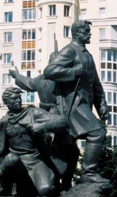
Эмоциональное воздействие памятника усиливает звучащий по торжественным дням «Реквием», специально написанный и подаренный городу Брянску Народным артистом СССР, композитором Дмитрием Кабалевским.
Про Брянский лес звучит мотив, Течёт горячих дней сказанье. И, лица к свету обратив, На площадь вышли партизаны. Усталый, непарадный вид! Ведь столько надобно осилить, Чтоб доказать на чём стоит И стоит что страна Россия! В рывке - стремительность штыка, В лице – готовность насмерть драться, В руке – граната для врага И для себя, чтоб в плен не сдаться. Машины мчатся налегке, И облака плывут куда – то; И смотрит женщина в платке, И смотрит русич бородатый.

Slide 16
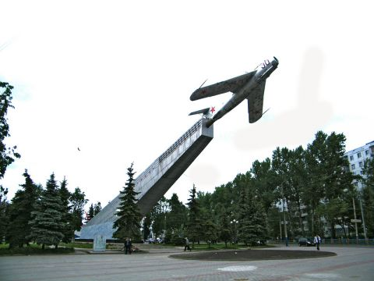
Памятник лётчикам
В небо! На защиту родной земли! - эта главная мысль воплощена автором Ю. И. Тарабриным в монументе прославленным военным летчикам.
Мгновение — и, кажется, истребитель стремительно взлетит в небо. Мгновение — и он наберет скорость. Нырнет в облака и ринется в бой с врагом.
Монумент летчикам — это память о брянцах, сражавшихся в небе. Это память об асах 3-й Гвардейской истребительной авиационной дивизии, получившей наименование Брянской и 313-ой ближнебомбардировочной авиационной дивизии, удостоенной наименования Бежицкой, и о летчиках 32-го, 64-го, 65-го Гвардейских авиаполков.

Slide 17
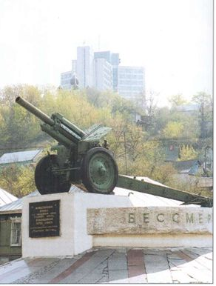
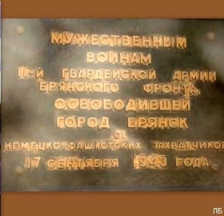
Памятник артиллеристам.
Памятник мужественным воинам 11-й гвардейской армии Брянского фронта, освободившим город Брянск от немецко – фашистских захватчиков 17 сентября 1943 года. Он находится на стыке Советского и Володарского районов.

Slide 18
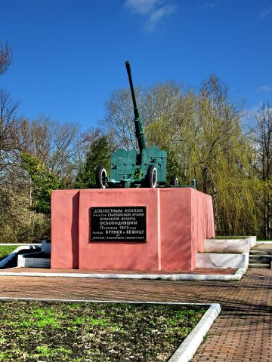
Другой похожий памятник находится на въезде в Бежицкий район города Брянска.

Slide 19
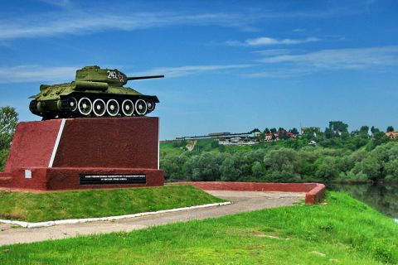
Памятник танкистам
Фокинский район Брянска

Slide 20
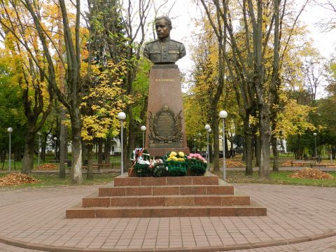
Павел Михайлович Камозин
Бестрашный воздушный боец, прославленный воин Брянщины, дважды Герой Советского Союза лётчик – истребитель П.М. Камозин лично сбил 35 гитлеровских самолёта и в групповых боях 13 самолётов противника.. Он совершил 750 боевых вылетов.

Slide 21
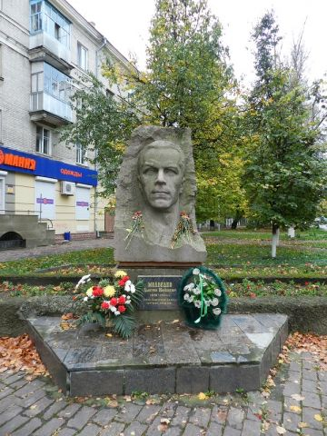
Памятник Герою Советского Союза Д.Н. Медведеву

Slide 22
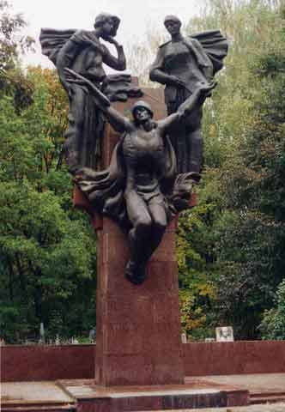
Монумент Советскому солдату - освободителю г. Брянска
Бежицкий район г. Брянска, 1995 г.

Slide 23
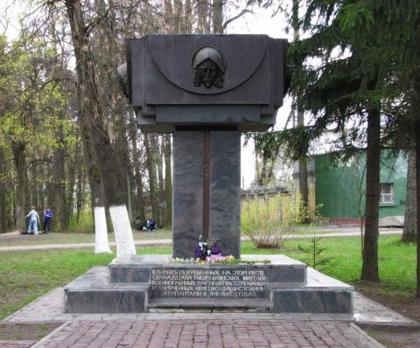
Памятник «Лесные сараи»
Рядом с улицей Дуки располагаются Лесные сараи, – такое название получило место возле ответвления оврага Верхний судок Здесь когда – то существовал лесной двор Арсенала. За ним и закрепилось название - Лесные сараи.
В сквере установлен памятник в виде небольшого пилона. На постаменте надпись: «В память погребённых на этом месте семнадцати тысяч брянских жителей, военнопленных и замученных немецко – фашистскими оккупантами в 1941-1942 годах».

Slide 24
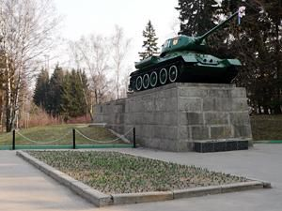
Памятник ремонтникам танков
Знаменитая боевая машина установлена на территории предприятия воинской части 75100 - танк Т-34.
На постаменте мемориальная доска: «Танкистам- ремонтникам за самоотверженный труд».

Slide 25
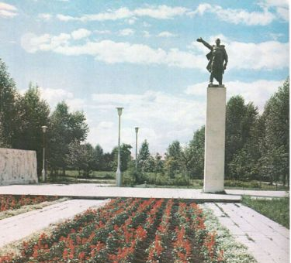
Монумент советскому солдату
Бежица. Монумент советскому солдату – дань сталелитейщиков Брянска памяти погибшим в Великой Отечественной войне.

Slide 26
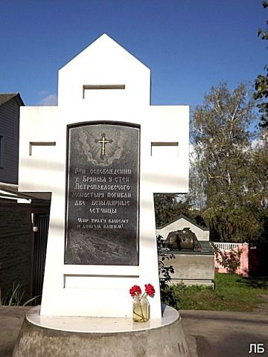

Slide 27
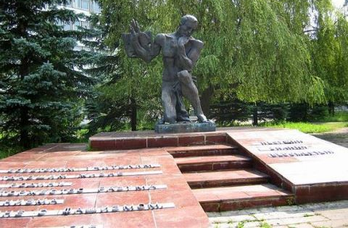
Памятник учителям
...На фронт вместе со всеми уходили учителя. Многие из них погибли. В честь учителей, погибших в Великую Отечественную войну, в 1981 году в городе Брянске и был открыт памятник.
Скульптор Алексей Кобилинец создал своеобразный обобщенный образ учителя. Фигуру клонит к земле. Однако в ней еще есть силы. Чувствуется твердость руки, которая прикрывает простреленную книгу.

Slide 28
Памятник медикам
Среди многочисленных корпусов областной больницы есть святое место – это памятник не вернувшимся с войны врачам, сёстрам….
Два каменных скальпеля поднялись в высь. Посередине медицинский красный крест. Чуть пониже – барельеф врачей. Надпись на обелиске гласит: «Медицинским работникам Брянщины, погибшим за независимость нашей Родины в годы Отечественной войны 1941-1945 годов».
Скромен обелиск. Скромна надпись. Главное – жива память.

Slide 29
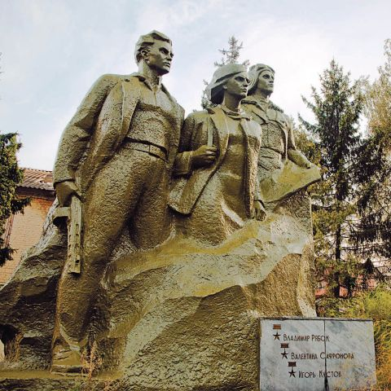
Памятник Героям - комсомольцам
Памятник трём Героям Советского Союза Владимиру Рябку, Валентине Сафроновой, Игорю Кустову воспитанникам лицея № 27
Валентина Сафронова организует подполье в захваченном врагом городе Брянске, находит явочные квартиры, расклеивает листовки, приносила в город взрывчатку.
Володя Рябок, секретарь Дятьковского райкома комсомола, возглавил молодёжный партизанский отряд, участвовал во взрыве моста через реку Болву.
Игорь Кустов: лётчик – истребитель, на его счету семь лично сбитых вражеских машин.

Slide 30
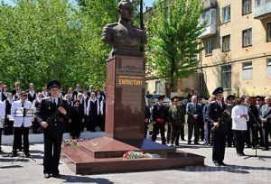
Сквер имени Героя Советского Союза
Дмитрия Емлютина
7 мая 2013 года в Советском районе города Брянска состоялось торжественное открытие сквера имени Героя Советского Союза Дмитрия Емлютина.
Сквер, в котором установлен бюст командира объединенных партизанских отрядов, расположен рядом с домом №10-б по проспекту Ленина.

Slide 31
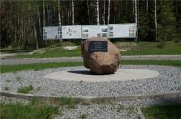
Мемориальный комплекс
«Стоянка отряда имени А.И.Виноградова»
По официальной исторической справке в годы Великой Отечественной Войны, в Брянских лесах действовали 139 партизанских отрядов, и было в них шестьдесят тысяч бойцов.
Большей частью из мальчишек и девчонок комсомольского возраста был собран Орджоникидзеградский (Бежицкий) городской партизанский отряд. Его и возглавил Александр Иванович Виноградов — первый командир отряда. Ни днем, ни ночью народные мстители не давали покоя врагу. Более ста диверсий было совершено на железных дорогах Брянск — Москва, Орел — Смоленск. Множество раз гремели взрывы на грунтовой дороге Бежица — Любохна — Жиздра …
За два года отрядом было подорвано сто десять вражеских эшелонов с боевой техникой и людьми, взорвано одиннадцать мостов, пять складов, уничтожено почти триста автомашин, бронемашин и танков, несколько самолетов. Тысячи солдат и офицеров погибли от рук партизан. Несли потери и народные мстители. Погиб 26 июля 1942 г. и командир отряда А.И. Виноградов. В дальнейшем отряду было присвоено его имя.

Slide 32
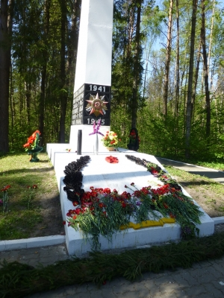
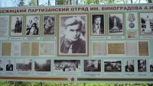
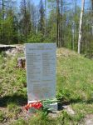
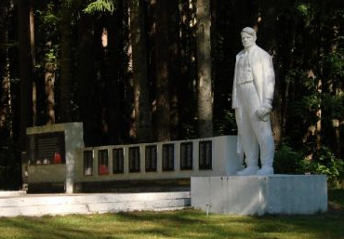

Slide 33
